Slide 1

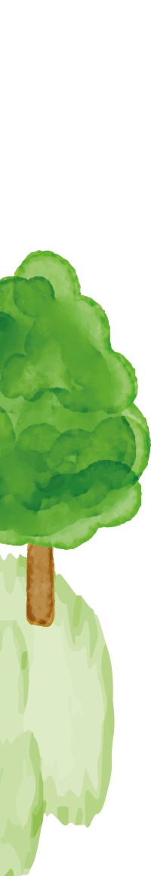

Đọc đoạn 1 + 2 bài “Ngày gặp lại” và trả lời câu hỏi : Tìm những chi tiết thể hiện niềm vui khi gặp lại nhau của Chi và Sơn?
Sơn vẫy rối rít;
Sơn cho Chi một chiếc diều rất xinh;
Chi mừng rỡ chạy ra;
Hai bạn có bao nhiêu chuyện kể với nhau.

Slide 2




Hỏi - đáp về những việc em đã làm cùng người thân trong kì nghỉ hè.
Gợi ý:
Kì nghỉ của em diễn ra như thế nào?
Em đã làm việc gì cùng người thân trong dịp nghỉ hè?
Điều gì khiến em ấn tượng nhất?

Slide 3

Bài 2
Đọc: Về thăm quê

Slide 4






Slide 5




MẮT DÕI
Lắng nghe đọc mẫu
TAY DÒ
TAI NGHE

Slide 6



Đọc mẫu
Về thăm quê
(Trích)
Nghỉ hè em thích nhất
Được theo mẹ về quê
Bà em cũng mừng ghê
Khi thấy em vào ngõ.
Mảnh vườn quê bé nhỏ
Bao nhiêu là thứ cây
Bà mỗi năm mỗi gầy
Chắc bà luôn vất vả.
Vườn bà có nhiều quả
Chẳng mấy lúc bà ăn
Bà bảo thích để dành
Cho cháu về ra hái.
Em mồ hôi nhễ nhại
Bà theo quạt liền tay.
Từ tay bà gió đến
Thơm bao hương quả vườn
Thoáng nghe bà kể chuyện
Gió thơm say chập chờn.
(Xuân Hoài)

Slide 7
Luyện đọc nối tiếp khổ
Về thăm quê
1
Nghỉ hè em thích nhất
Được theo mẹ về quê
Bà em cũng mừng ghê
Khi thấy em vào ngõ.
Mảnh vườn quê bé nhỏ
Bao nhiêu là thứ cây
Bà mỗi năm mỗi gầy
Chắc bà luôn vất vả..
3
Vườn bà có nhiều quả
Chẳng mấy lúc bà ăn
Bà bảo thích để dành
Cho cháu về ra hái.
Em mồ hôi nhễ nhại
Bà theo quạt liền tay.
Từ tay bà gió đến
Thơm bao hương quả vườn
Thoáng nghe bà kể chuyện
Gió thơm say chập chờn.
(Xuân Hoài)
2
4

Slide 8
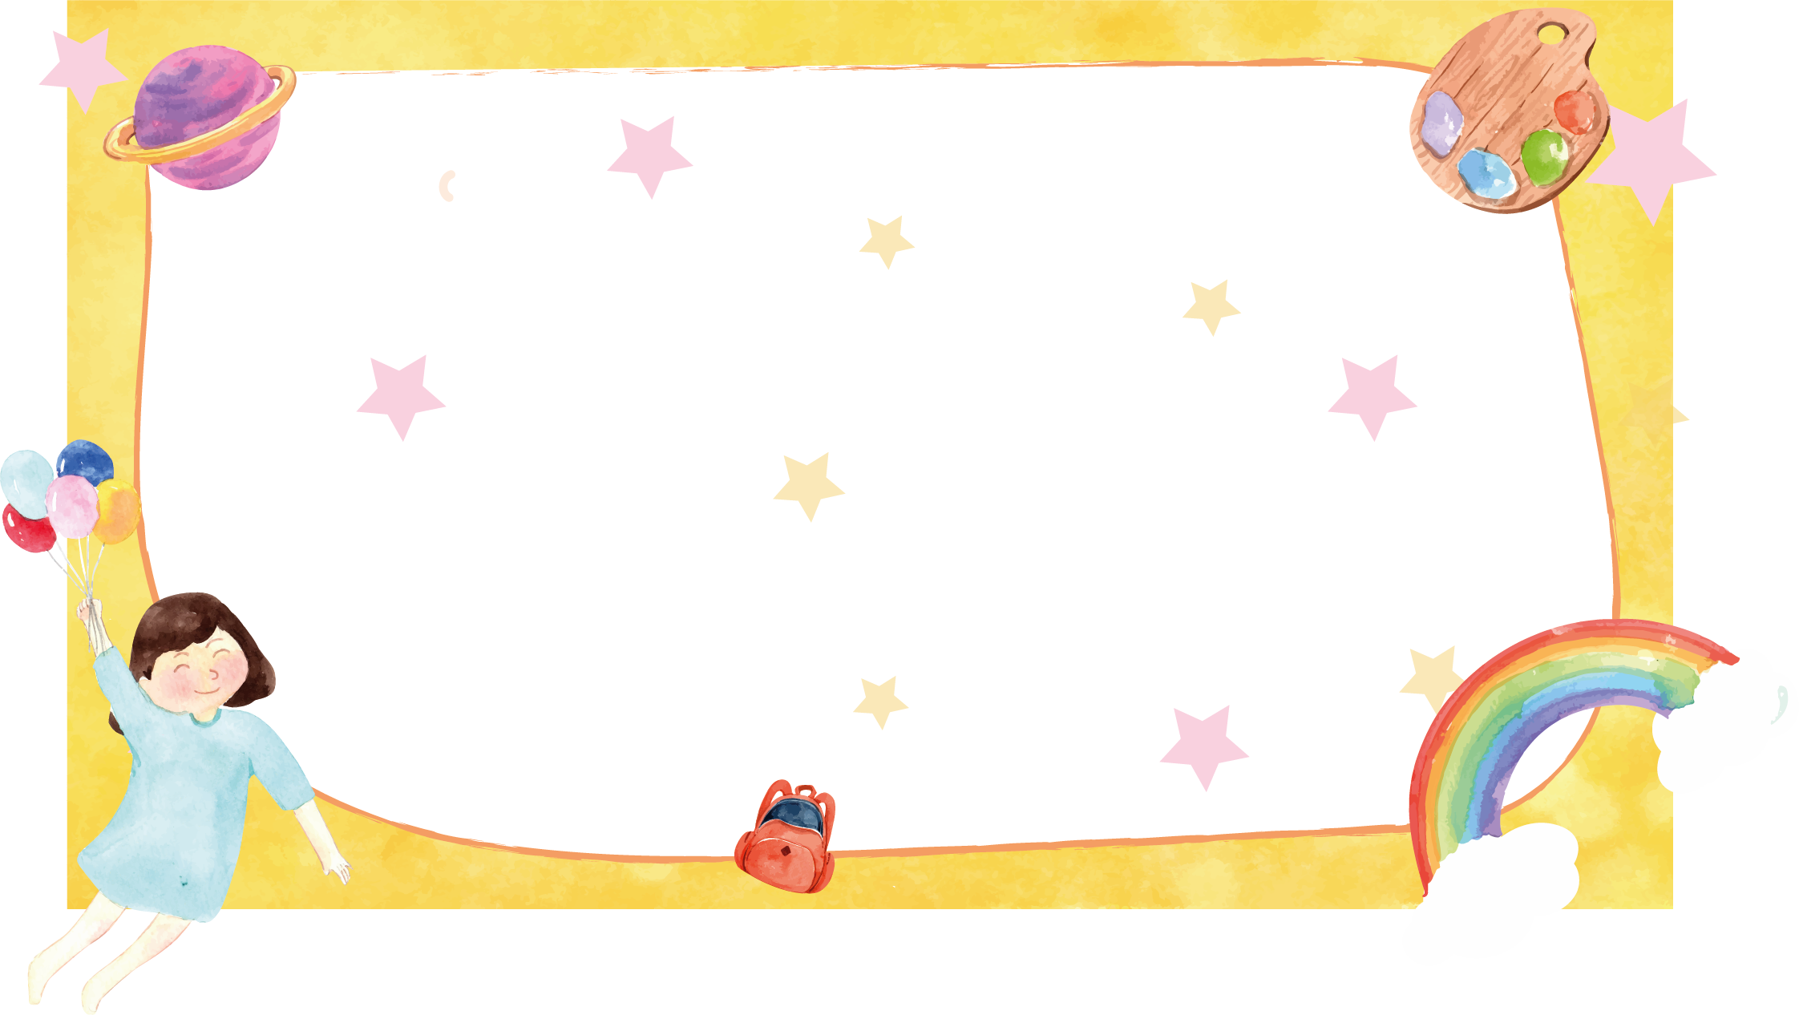

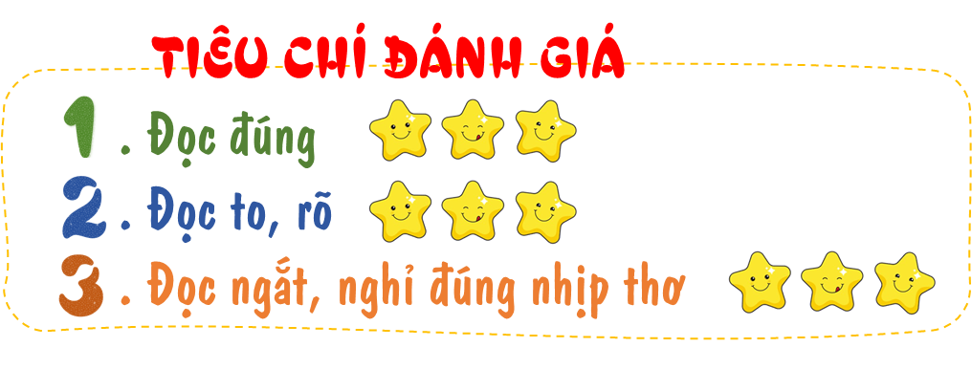
Luyện đọc nhóm

Slide 9
Đọc theo nhóm
Về thăm quê
1
Nghỉ hè em thích nhất
Được theo mẹ về quê
Bà em cũng mừng ghê
Khi thấy em vào ngõ.
Mảnh vườn quê bé nhỏ
Bao nhiêu là thứ cây
Bà mỗi năm mỗi gầy
Chắc bà luôn vất vả..
3
Vườn bà có nhiều quả
Chẳng mấy lúc bà ăn
Bà bảo thích để dành
Cho cháu về ra hái.
Em mồ hôi nhễ nhại
Bà theo quạt liền tay.
Từ tay bà gió đến
Thơm bao hương quả vườn
Thoáng nghe bà kể chuyện
Gió thơm say chập chờn.
(Xuân Hoài)
2
4

Slide 10


Luyện đọc toàn bài

Slide 11
Đọc toàn bài
Về thăm quê
1
Nghỉ hè em thích nhất
Được theo mẹ về quê
Bà em cũng mừng ghê
Khi thấy em vào ngõ.
Mảnh vườn quê bé nhỏ
Bao nhiêu là thứ cây
Bà mỗi năm mỗi gầy
Chắc bà luôn vất vả..
3
Vườn bà có nhiều quả
Chẳng mấy lúc bà ăn
Bà bảo thích để dành
Cho cháu về ra hái.
Em mồ hôi nhễ nhại
Bà theo quạt liền tay.
Từ tay bà gió đến
Thơm bao hương quả vườn
Thoáng nghe bà kể chuyện
Gió thơm say chập chờn.
(Xuân Hoài)
2
4

Slide 12





Slide 13




Giải nghĩa từ
Trong bài “Về thăm quê” có
từ nào em chưa hiểu nghĩa?

Slide 14

Giải nghĩa từ
Chập chờn
Ở trạng thái nửa ngủ, nửa thức

Slide 15
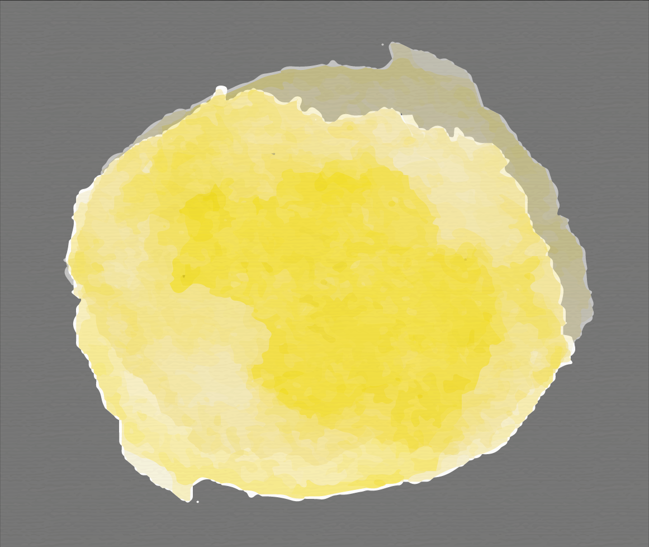
CÙNG TÌM HIỂU
1. Bạn nhỏ thích nhất điều gì khi nghỉ hè?
2. Những câu thơ sau giúp em hiểu điều gì về bạn nhỏ?
3. Kể những việc làm nói lên tình yêu thương của bà dành cho con cháu.
4. Theo em, vì sao bạn nhỏ thấy vui thích trong kì nghỉ hè ở quê?

Slide 16


1. Bạn nhỏ thích nhất điều gì khi nghỉ hè?
Khi nghỉ hè, bạn nhỏ thích nhất được theo mẹ về quê.
Nghỉ hè em thích nhất
Được theo mẹ về quê
Bà em cũng mừng ghê
Khi thấy em vào ngõ

Slide 17
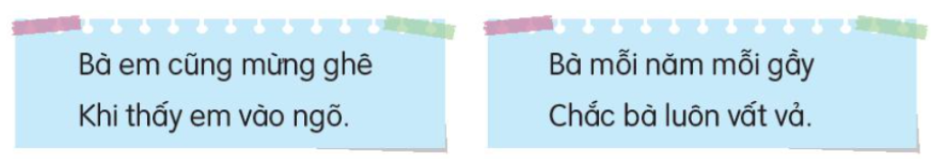
Những câu thơ sau giúp em hiểu điều gì về bạn nhỏ?
Những câu thơ trên là lời của bạn nhỏ kể về bà của mình. Qua những câu thơ này, em cảm thấy bạn nhỏ rất quan tâm đến bà, bạn rất yêu bà của mình.

Slide 18


Kể những việc làm nói lên tình yêu thương của bà dành cho con cháu.
Những việc làm nói lên tình yêu thương của bà dành cho con cháu là: bà để dành quả trong vườn cho cháu về hái, khi cháu nhễ nhại mồ hôi thì bà đi theo quạt cho cháu, kể chuyện cho cháu nghe.

Slide 19
4. Theo em, vì sao bạn nhỏ thấy vui thích trong kì nghỉ hè ở quê?
Được bà chăm sóc, yêu thương;
Có nhiều trái cây ngon;
Được bà kể chuyện,...

Slide 20



Nội dung chính của bài thơ là gì?
Bài thơ thể hiện tình cảm, suy nghĩ của bạn nhỏ khi nghỉ hè được về quê thăm bà và cảm nhận được những tình cảm của bà dành cho con cháu.

Slide 21

Liên hệ bản thân
Điều gì làm em cảm thấy vui nhất khi về quê?
Quê em có gì thú vị?

Slide 22
LUYỆN ĐỌC THUỘC LÒNG

Slide 23
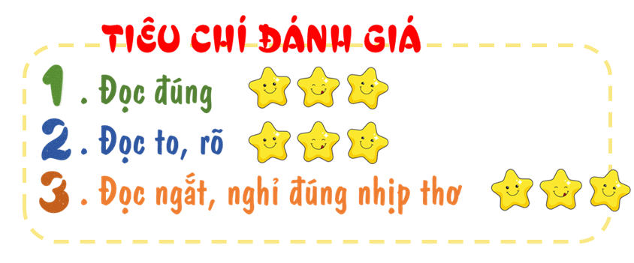
Luyện đọc trong nhóm
Về thăm quê
(Trích)
Nghỉ hè em thích nhất
Được theo mẹ về quê
Bà em cũng mừng ghê
Khi thấy em vào ngõ.
Mảnh vườn quê bé nhỏ
Bao nhiêu là thứ cây
Bà mỗi năm mỗi gầy
Chắc bà luôn vất vả.
Vườn bà có nhiều quả
Chẳng mấy lúc bà ăn
Bà bảo thích để dành
Cho cháu về ra hái.
Em mồ hôi nhễ nhại
Bà theo quạt liền tay.
Từ tay bà gió đến
Thơm bao hương quả vườn
Thoáng nghe bà kể chuyện
Gió thơm say chập chờn.
(Xuân Hoài)

Slide 24







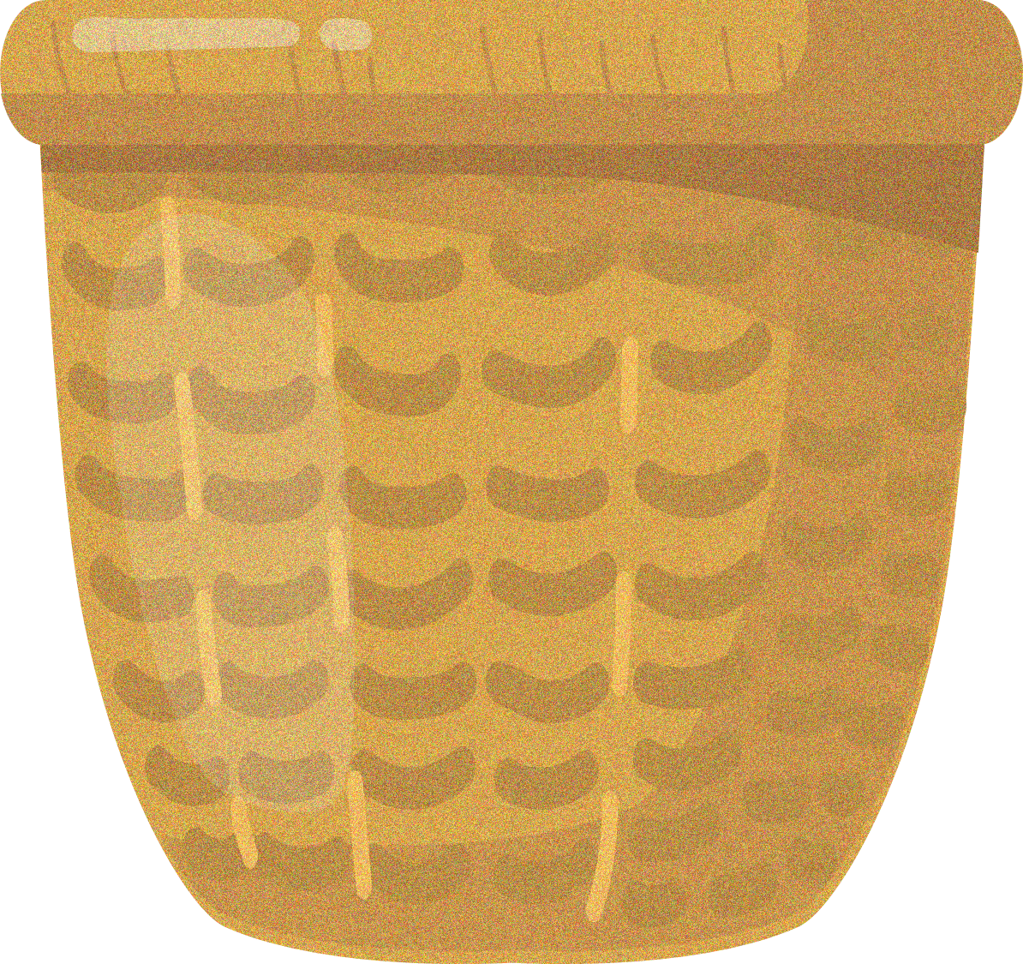

Trò chơi Đặt Sao
Vườn bà có nhiều quả
Chẳng mấy lúc bà ăn
Bà bảo thích để dành
Cho cháu về ra hái.

Slide 25
Hãy chọn và học thuộc lòng 3 khổ thơ em thích.

Slide 26




